Slide 1
내장객체와 스코프
JSP

Slide 2
Index
1. 내장객체
2. 스코프

Slide 3
1
내장객체
pageContext
request
session
application

Slide 4
1
내장객체
pageContext
JSP 페이지에 대한 정보를 저장하고 있는 객체
다른 내장 객체를 얻을때
페이지의 흐름 제어
에러 테이터 얻을때

Slide 5
1
내장객체
request
브라우저와 같은 클라이언트로부터의 요청 정보를 담아 제공하는 객체
request 의 객체는 HttpServletRequest이며 Servlet의 doGet()과 doPost()의 첫번째 파라미터로 HttpServletRequest를 받는것과 똑같다

Slide 6
1
내장객체
session
하나의 웹 브라우저의 정보를 유지하기 위한 세션 정보를 저장하고 있는 객체
하나의 브라우저당 1개가 할당
주로 회원관리 시스템에서 사용자 인증에 관련된 작업을 수행할 때 사용

Slide 7
1
내장객체
application
웹 어플리케이션의 정보를 저장하고 있는 객체
웹 어플리케이션당 1개의 객체가 생성
웹 어플리케이션에서 공유하는 변수로 사용
웹 어플리케이션의 설정 정보 및 자원에 대한 정보를 얻어내거나
웹 어플리케이션이 실행되고 있는 동안에 로그 정보와 관련된 기능들을 제공

Slide 8
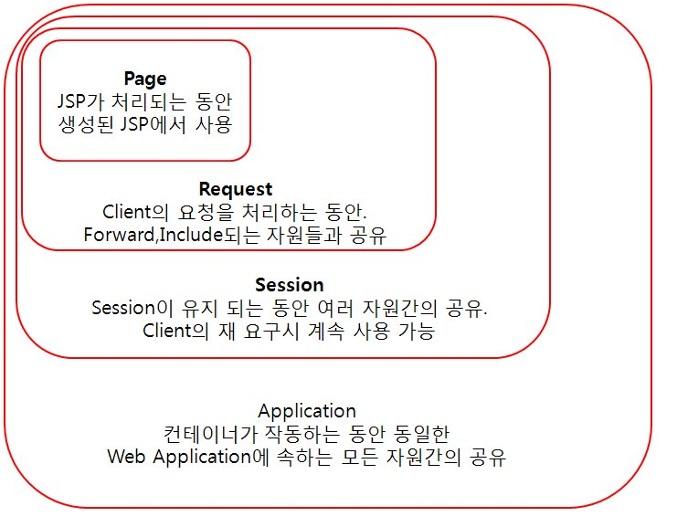
2
스코프

Slide 9
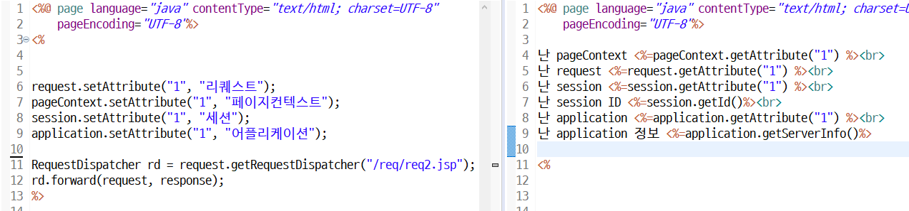
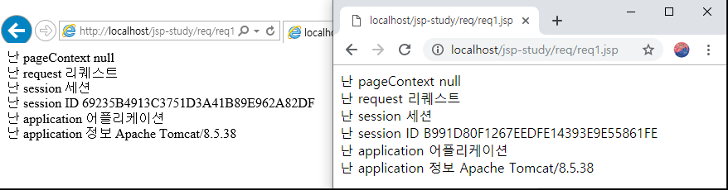
2
스코프

Slide 10
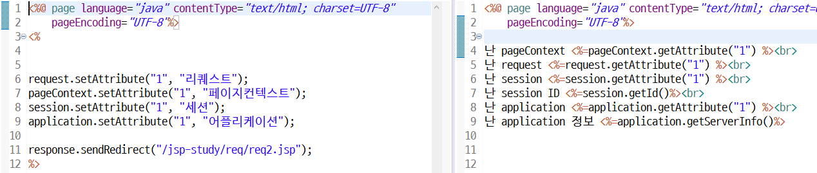
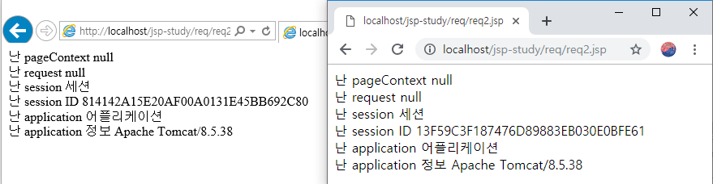
2
스코프

Slide 11
THANK YOU

